Slide 1
МБДОУ Детский сад № 6 «Березка» г. о. Лобня Московской области Великая Отечественная война ДЕТИ – ПАРТЗАНЫ ВОВ
Выполнила:
Нарожняя И.П.
учитель-логопед

Slide 2
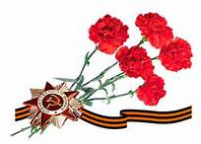
…Нам в сорок третьем выдали медали,
И только в сорок пятом — паспорта…
Ю. Воронов
Нет героев от рожденья
Они рождаются в боях.
А. Твардовский

Slide 3
8 февраля
День юного героя-антифашиста
Памяти юных - мальчиков и девочек всех стран, тех, кто боролся и умирал за свободу, равенство и счастье людей.

Slide 4
Год за годом заря над землёю вставала,
Поднималась Россия, забыв о былом,
И любовью мальчишек своих баловала,
Как могла, согревала на сердце своём…
Только вдруг сорок первый…
Это страшное слово:
«ВОЙНА!»

Slide 5
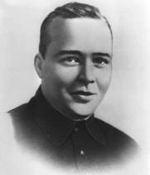
Всё для фронта, всё для ПОБЕДЫ!
В те суровые первые военные дни любимый писатель советских ребят А.П.Гайдар обратился к ним со словами:
«Страна о вас всегда заботилась, она вас воспитывала, учила, ласкала… Пришло время и вам - не словами, а делом показать, как вы её цените, бережёте и любите».

Slide 6
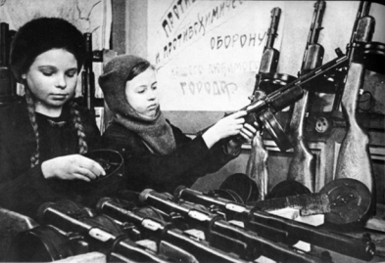
ДЕТИ ВОЙНЫ
Отложив недочитанные книжки и школьные учебники, юные патриоты неутомимо работали в цехах заводов и на колхозных полях, вдохновляемые одной мыслью: «Всё – для фронта,
всё – для победы».

Slide 7
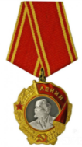
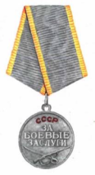
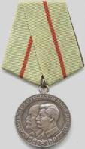
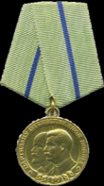
Награды Великой Отечественной Войны
Орден Боевого
Красного знамени
Медаль
«За отвагу»
Медаль
«За боевые заслуги»
Медаль «Партизану Отечественной Войны
1 степени»
Звезда героя
Орден
Ленина
Медаль «Партизану Отечественной Войны
2 степени»
Медаль
«За оборону Ленинграда»
Орден
Красной звезды
Орден
Отечественной
Войны 1 степени
Орден
Отечественной
Войны 2 степени

Slide 8
Земли Российской преданные дети,
Бессмертными вы стали на планете…
Аксён Тимонин
Алёша Кузнецов
Альберт Купша
Аркадий Каманин
Валерий Волков
Валя Зенкина
Валя Котик
Ваня Андрианов
Ваня Васильченко
Ваня Гриценко
Вася Коробко
Вася Шишковский
Витя Коваленко
Витя Коробков
Витя Хоменко
Витя Черевичкин
Володя Дубинин
Володя Казначеев
Володя Колядов
Володя Саморуха
Володя Щербацевич
Галя Комлева
Гриша Акопян
Дима Потапенко
Женя Попов
Зина Портнова
Камилия Шага
Киря Баев
Коля Мяготин
Коля Рыжов
Костя Кравчук
Лара Михеенко
Лёня Анкинович
Лёня Голиков
Лида Вашкевич
Лида Матвеева
Люся Герасименко
Марат Казей
Мария Мухина
Маркс Кротов
Миша Гаврилов
Надя Богданова
Нина Куковерова
Нина Сагайдак
Павлик Морозов
Павлуша Андреев
Пётр Зайченко
Муся Пинкензон
Саша Бородулин
Саша Ковалёв
Саша Колесников
Тихон Баран
Толя Шумов
Шура Кобер
Шура Ефремов
Юта Бондаровская
Янин Костя

Slide 9
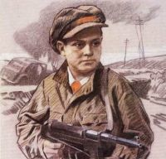
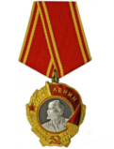
Лёня Голиков
Участвовал в 27 боевых операциях.
Всего им уничтожено:
78 немцев,
2 железнодорожных и 12 шоссейных мостов,
2 фуражных склада и 10 автомашин с боеприпасами.
Сопровождал обоз с продовольствием в блокадный Ленинград (250 подвод).
Погиб

Slide 10
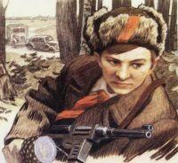
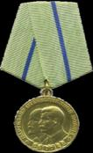
Валя Котик
С августа 1943 года действовал в партизанском отряде, был дважды ранен.
29 октября 1943 года, будучи в дозоре, заметил карателей, собиравшихся устроить облаву на отряд. Убив офицера, он поднял тревогу, а партизаны успели дать отпор врагу.
Участвовал в подрыве 6 железнодорожных эшелонов и склада.
Погиб

Slide 11
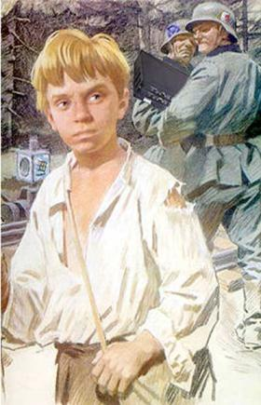
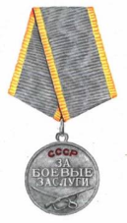
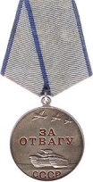
Марат Казей
Разведчик в штабе партизанской бригады. Проникал во вражеские гарнизоны и доставлял командованию ценные сведения.
Возвращаясь из разведки и окружённый немцами, он сражался до последнего патрона, а когда осталась лишь одна граната, подпустил врагов поближе и взорвал их… и себя.
Погиб

Slide 12
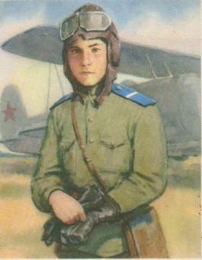
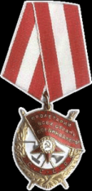
Аркадий Каманин
Самый молодой лётчик Второй мировой войны.
Однажды с высоты юный пилот увидел наш самолёт, подбитый фашистами. Под сильнейшим миномётным огнём Аркадий приземлился, перенёс лётчика в свой самолёт, поднялся в воздух и вернулся к своим.

Slide 13
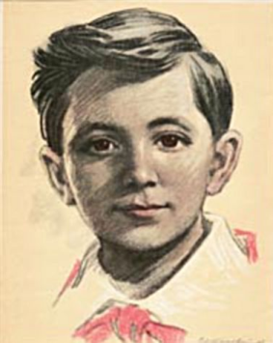
Володя Дубинин
13-летний партизан Дубинин успел стать глазами партизанского отряда. Он выходил из каменоломен и пробирался назад практически на глазах у немецких часовых.
Уже после освобождения Керчи 4 января 1942 г. Володя вызвался помогать сапёрам при разминировании подходов к каменоломням. От взрыва мины погибли сапёр и помогавший ему Володя Дубинин.
Погиб

Slide 14
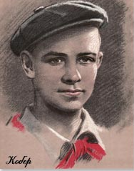
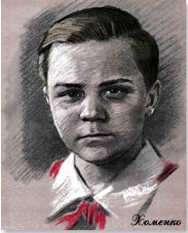
Шура Кобер
Витя Хоменко
Погиб
Погиб
Однажды оборвалась связь с Москвой испортился подпольный радио - датчик. Друзей послали до линии фронта с секретными донесениями. Обратно вернулись с радиопередатчиком и радисткой.
Холодной ноябрьской ночью 1942 года Шуру и Витю арестовали.

Slide 15
Зина Портнова
Работая в немецкой столовой по указанию подполья отравила пищу. Во время разбирательств, желая доказать немцам свою непричастность, съела отравленный суп. Чудом осталась жива.
С августа 1943 года Зина - разведчик партизанского отряда.
В декабре 1943 года по доносу предателя была арестована. Во время одного из допросов Зина схватила со стола пистолет и в упор выстрелила в гестаповца.
Зина пыталась бежать, но фашисты настигли ее...
Погибла

Slide 16
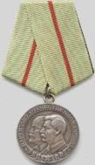
Коробко Вася
Был разведчиком и связным, а впоследствии - подрывником.
Партизаны поручили Васе серьезное дело: стать разведчиком в логове врага. В штабе фашистов он топит печи, колет дрова, а сам присматривается, запоминает, передает партизанам сведения.
Пустил под откос 16 эшелонов с гитлеровскими солдатами и военной техникой, вывел из строя 10 паровозов, уничтожил лично около 400 гитлеровцев.
Погиб

Slide 17
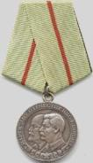
Юта Бондаровская
Вступила в подпольную партизанскую бригаду разведчицей.
Переодевшись мальчишкой-нищим, собирала по деревням сведения: где штаб фашистов, как он охраняется, сколько пулеметов.
В конце одного тяжелого перехода партизаны вынуждены были принять бой с фашистами. Этот бой стал последним для Юты.
Погибла

Slide 18
Лара Михеенко
В августе 1943 г. Лара наравне со взрослыми принимает участие в подрыве одного из мостов через реку Дрисса.
В начале ноября 1943 года Лару арестовали. В пальто у Лары была ручная осколочная граната, которой она решила воспользоваться. Однако брошенная девушкой в патрульных граната по непонятной причине не взорвалась.
Погибла

Slide 19
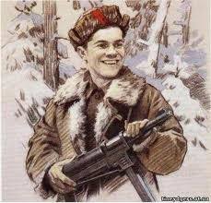
Саша Бородулин
С первых дней войны Саша ушел в леса и в одиночку нападал на гитлеровцев, но вскоре присоединился к партизанскому отряду.
Когда однажды отряд попал в окружение, отряд прорвался, но группа заслона погибла. Последним в живых оставался Саша. Он, позволив фашистам сомкнуть вокруг себя кольцо, выхватил гранату и подорвал себя и нескольких немцев.
Погиб

Slide 20
Володя Казначеев
С первых дней войны Володя был зачислен в группу подрывников - минеров партизанского соединения. При его участии было пущено под откос 15 вражеских эшелонов с военной техникой и солдатами.
Один раз на волосок от смерти прошёл и Володя: выпущенная заметившим его охранником пуля попала в руку.
Остался жив!

Slide 21
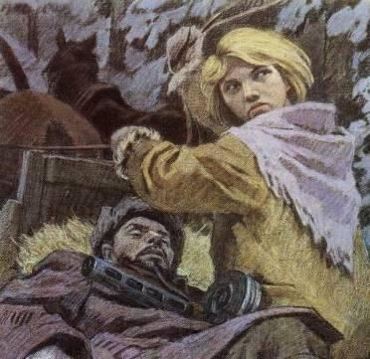
Надя Богданова
С началом войны она стала разведчицей в партизанском ей не было ещё и десяти лет. Прикидываясь нищенкой, она бродила среди фашистов, все подмечая и запоминая, и приносила в отряд ценнейшие сведения.
Её дважды казнили гитлеровцы, и боевые друзья долгие годы считали Надю погибшей. И даже памятник ей поставили!
И только через 15 лет после войны друзья узнали, что их Надя жива!
Осталась жива!

Slide 22
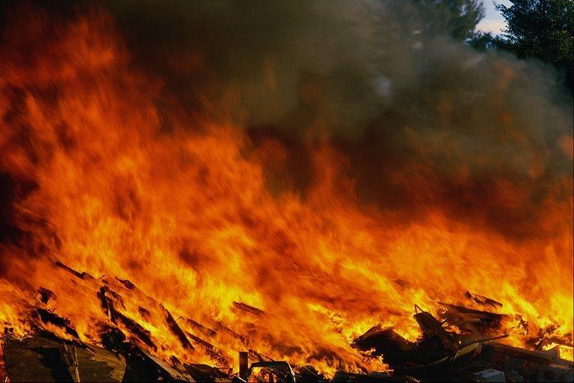
Не щадя себя в огне войны,
Не жалея сил во имя Родины,
Дети героической страны
Были настоящими героями!
Роберт Рождественский

Slide 23
Знаем! Помним! Гордимся!
…Этим историям нет конца. И строки эти, рвущие душу, не нужно скрывать от сегодняшних детей, оберегая их от потрясений. Имена героев нужно свято чтить, испытывая благодарность за безмятежное детство сегодняшних дней.

Slide 24
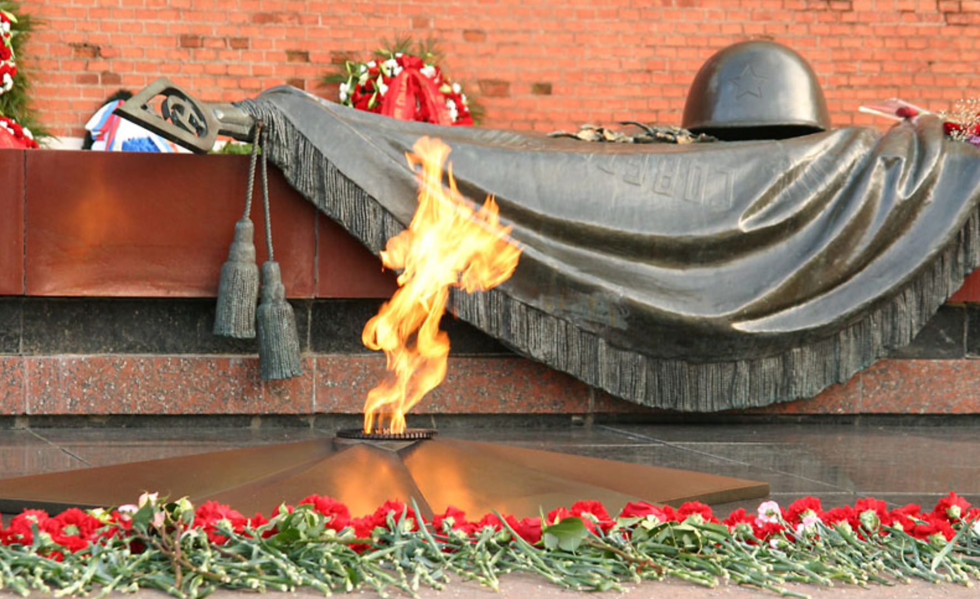
ВЕЧНАЯ ПАМЯТЬ ГЕРОЯМ!!!

Slide 25
СПАСИБО ЗА ВНИМАНИЕ

